Slide 1
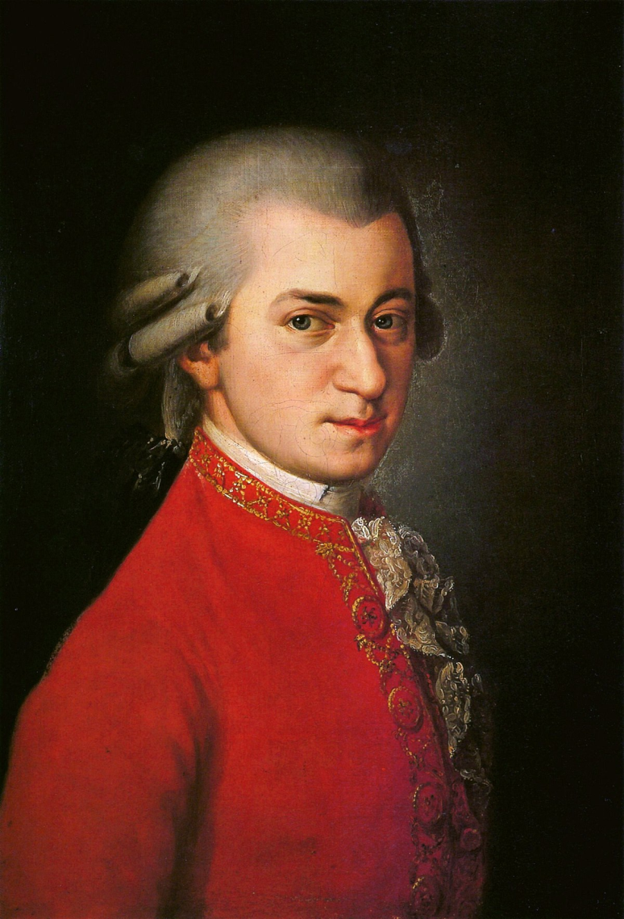
Wolfgang Amadeus Mozart

Slide 2
Wolfgang Amadeusz Mozart – austriacki kompozytor. Urodził się 21 stycznia, 1756 roku w Salzburgu. Wybitny przedstawiciel epoki klasycyzmu. Jeden z trzech słynnych klasyków wiedeńskich, obok Ludwika van Beethovena i Josepha Haydna.

Slide 3
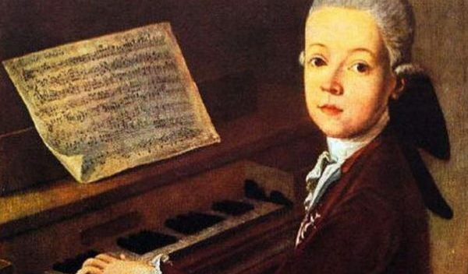
W wieku 4 lat zaczął uczyć się gry na skrzypcach i klawesynie. Swój pierwszy utwór napisał rok później. Jego ojciec Leopold postanowił wykorzystać talent dziecka i w styczniu 1762 r. przybyli z Amadeuszem do Monachium na dwór księcia elektora. Tak dla Mozarta zaczęła się jego wielka przygoda z muzyką. Koncertował w Wiedniu, Niemczech, Holandii, Belgii, Francji, Londynie, Bolonii, Mediolanie i w Rzymie.

Slide 4
W 1780 roku zamieszkał na stałe w Wiedniu. Utrzymywał się udzielając lekcji gry na skrzypcach i klawesynie, pisząc utwory muzyczne i koncertując. Życie nie szczędziło Mozartowi trosk i zmartwień, mimo to tworzył muzykę pogodną melodyjną, śpiewną, pełną równowagi ducha autentycznej radości i blasku.

Slide 5
Twórczość Mozarta obejmuje 41symfonii, 46 sonat na skrzypce i fortepian, koncerty, muzykę kameralną, sakralną, chóralną i operową. Najbardziej znane utwory to: Wesele Figara, Czarodziejski Flet, Don Giovanni, symfonia Jowiszowa, Mała nocna serenada - „ Eine kleine Nachtmusik”. Przedwczesna śmierć nie pozwoliła mu dokończyć ostatniego dzieła „Requiem”.

Slide 6
Wolfgang Amadeusz Mozart Zmarł w wieku 35 lat w 1791 r. w Wiedniu. Prawdopodobnie został otruty przez zazdrosnego artystę Antonia Salieriego. Pochowano go pospiesznie w zbiorowej mogile, a tajemnica jego śmierci nie została wyjaśniona do dzisiaj. Mozart umierając pozostawił po sobie 626 kompozycji. Są to dzieła o nieprzemijającej wartości. Twórczość Mozarta nie tylko stanowiła zwieńczenie swojej epoki, lecz również była zwiastunem nowego okresu artystycznego. Wolfgang Amadeusz Mozart jest jednym z największych geniuszy wszech czasów. W 1984 roku reżyser Milos Forman nakręcił film muzyczny pt. „Amadeus”. Film ten z muzyką Mozarta i Salieriego otrzymał 8 Oskarów.

Slide 7
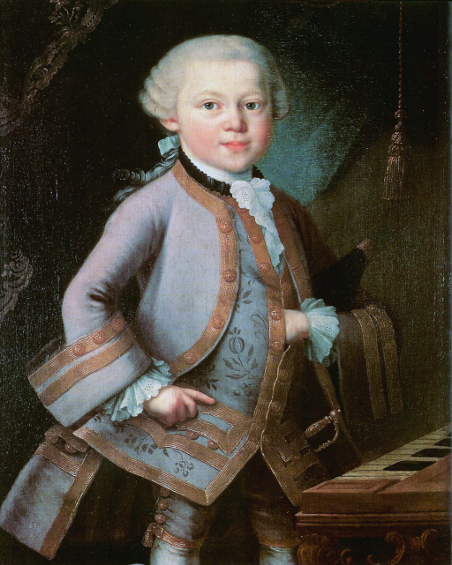
„Muzyka nie może razić i musi podobać się słuchaczowi. Innymi słowy, nie może nigdy przestać być muzyką…”.
Wolfgang Amadeusz Mozart

Slide 8
Dziękuje za obejrzenie. Przygotował :
Mateusz Krawczyk

